Slide 1

HĐTN 2
Chủ đề 3:
Em yêu lao động
Tuần 9

Slide 2


Slide 3


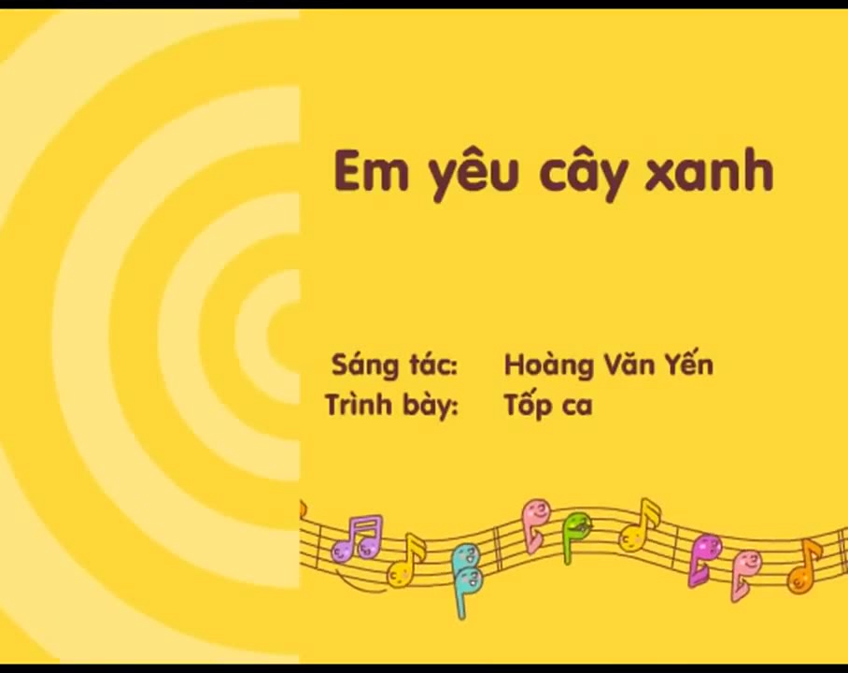

Cả lớp cùng hát bài hát “Em yêu cây xanh”
(Tác giả: Hoàng Văn Yến)

Slide 4


Ấn để đến trang sách

Slide 5

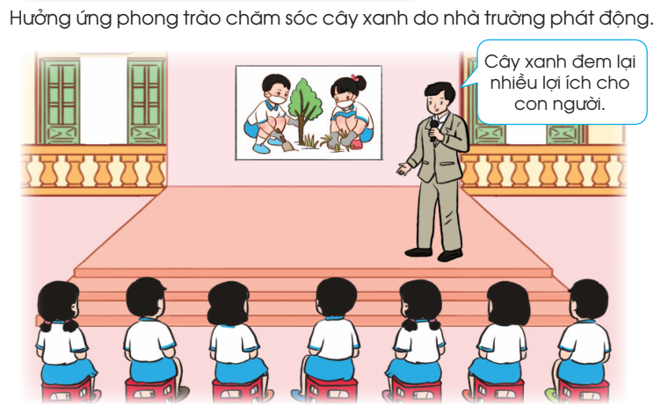

Slide 6

Ấn để đến trang sách

Slide 7



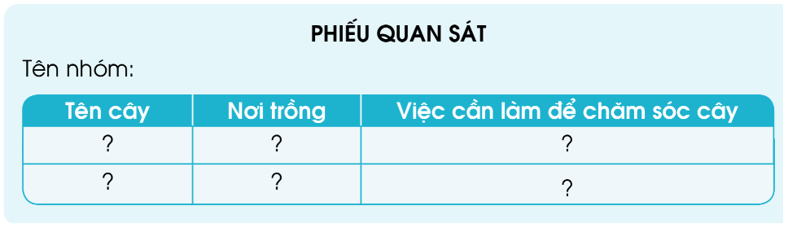



1. Cây xanh trường em
Chia lớp thành các nhóm.
Đi quan sát cây xanh ở trường để tìm hiểu về các nội dung sau: tên cây, nơi trồng từng loại cây, việc cần làm để chăm sóc cây.
Các nhóm ghi lại kết quả quan sát vào phiếu:

Slide 8



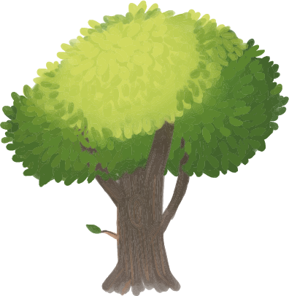
KẾT LUẬN
Khuôn viên của nhà trường trông nhiều cây xanh nhằm đem lại môi trường không khí trong lành, tươi mát cho mọi người. Các em hãy có ý thức chăm sóc cây xanh nhé.

Slide 9
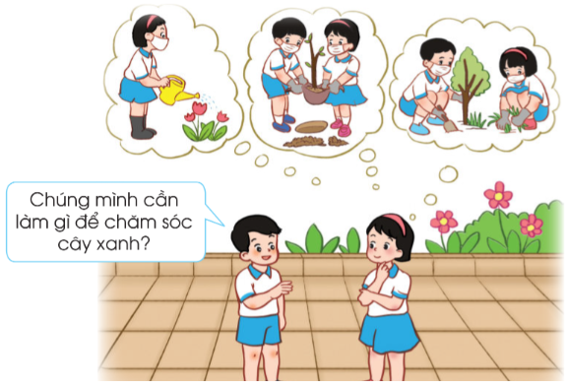

2. Cách chăm sóc cây xanh
Thảo luận nhóm và trả lời câu hỏi: Chúng ta cần làm gì để chăm sóc cây xanh, giúp cây phát triển tươi tốt?
Hoạt động nhóm

Slide 10




TỔNG KẾT
Cây xanh có rất nhiều lợi ích trong cuộc sống. Để cây xanh phát triển tươi tốt, chúng cần được chăm sóc và bảo vệ.
Mỗi chúng ta cần góp sức trong việc trồng và chăm sóc cây xanh. Những công việc chúng ta cần làm để chăm sóc cây xanh gồm: trồng cây, vun xới, tưới nước, nhổ cỏ xung quanh gốc cây,...

Slide 11

Ấn để đến trang sách

Slide 12

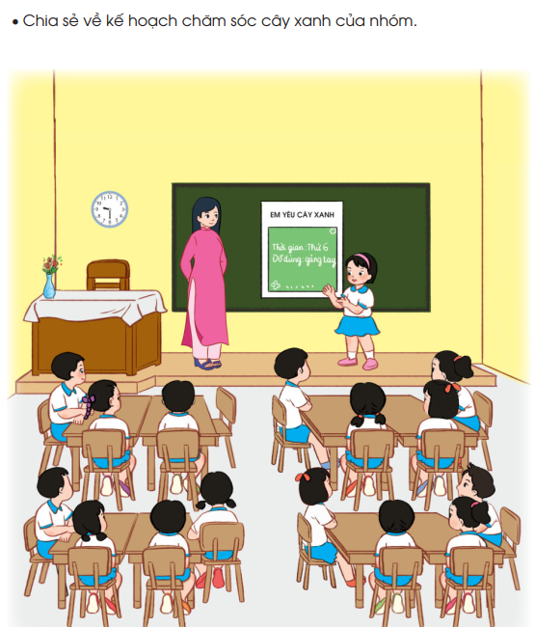
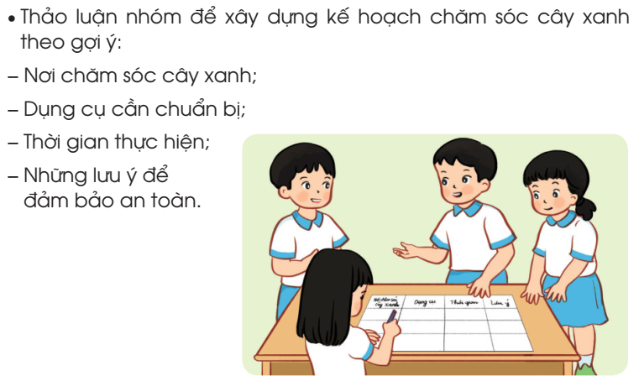

Slide 13
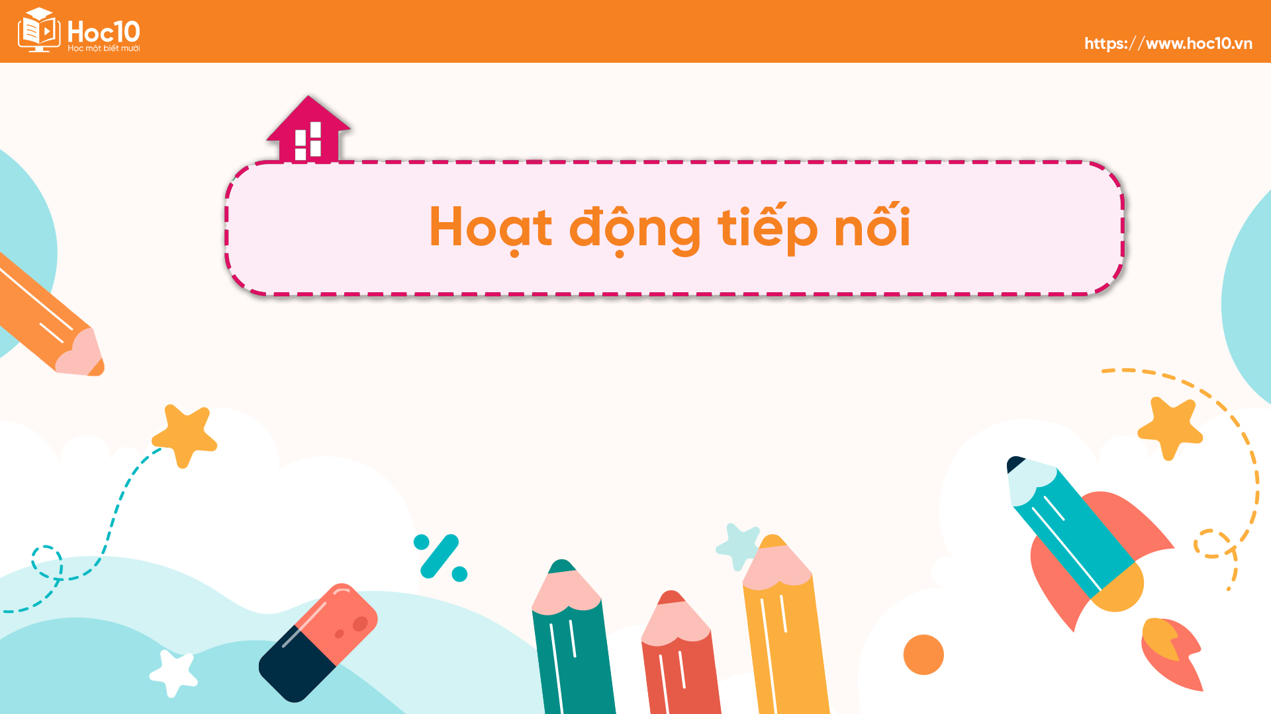
Ấn để đến trang sách

Slide 14


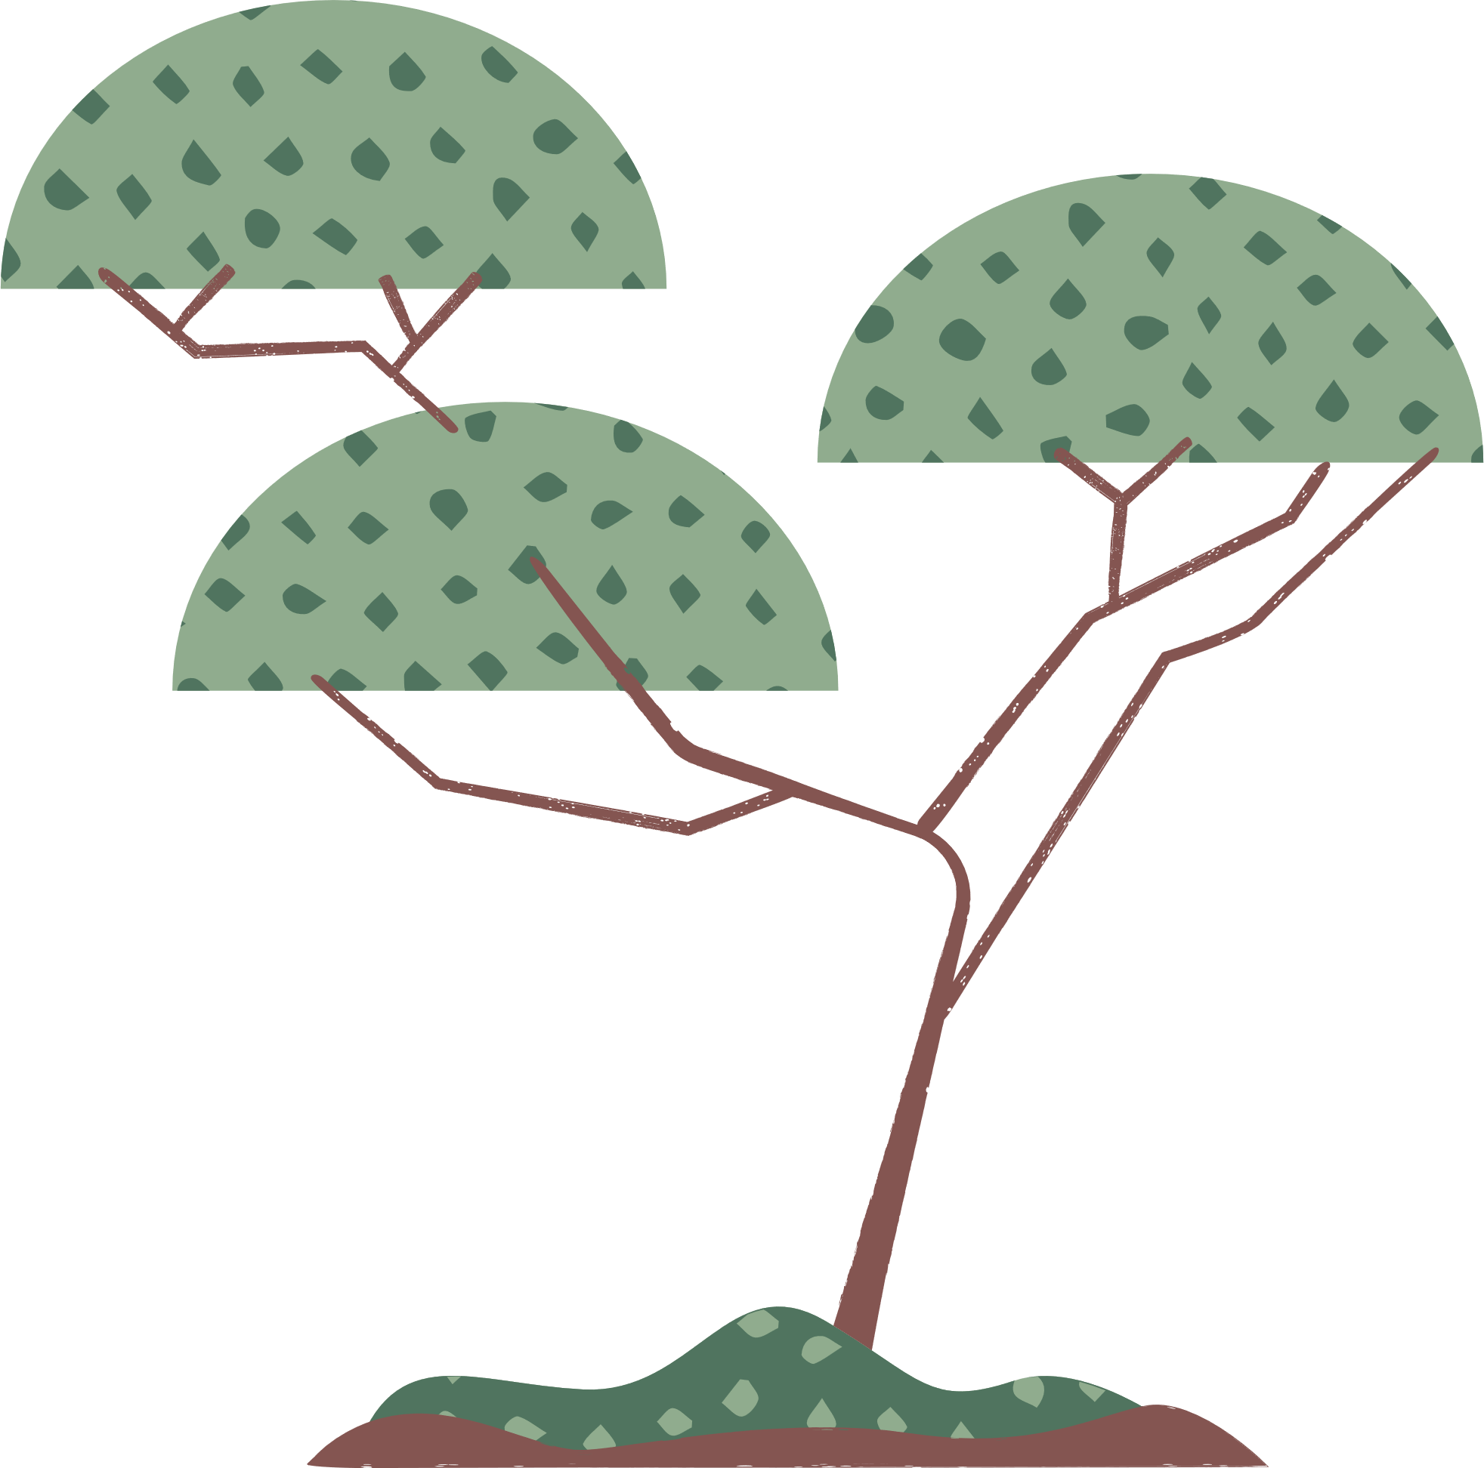

Slide 15



JACK TÌM KHO BÁU
Notes:
- GV nhấn vào PLAY

Slide 16
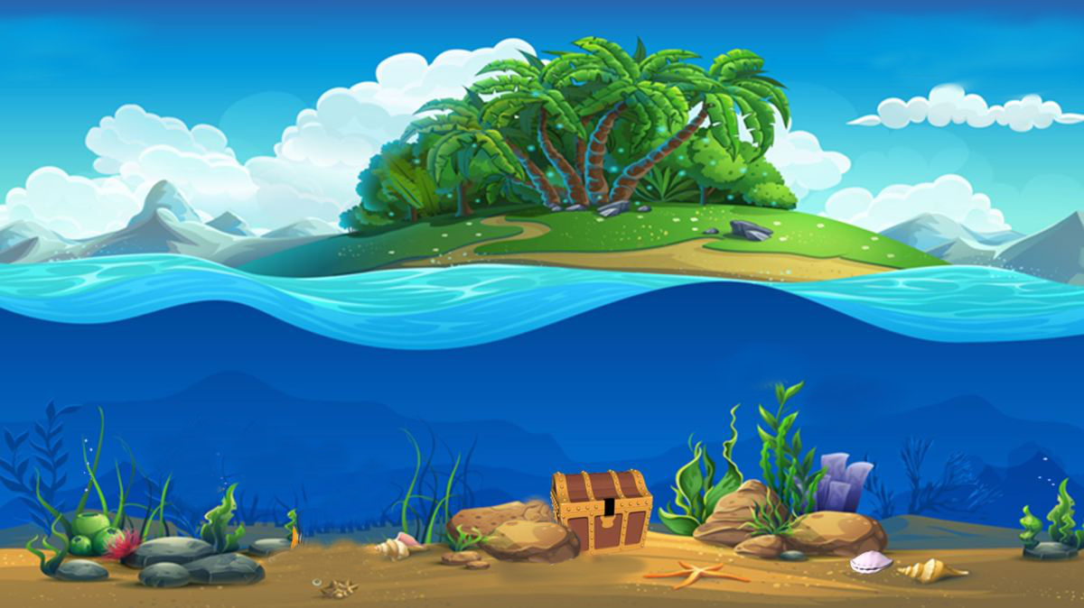
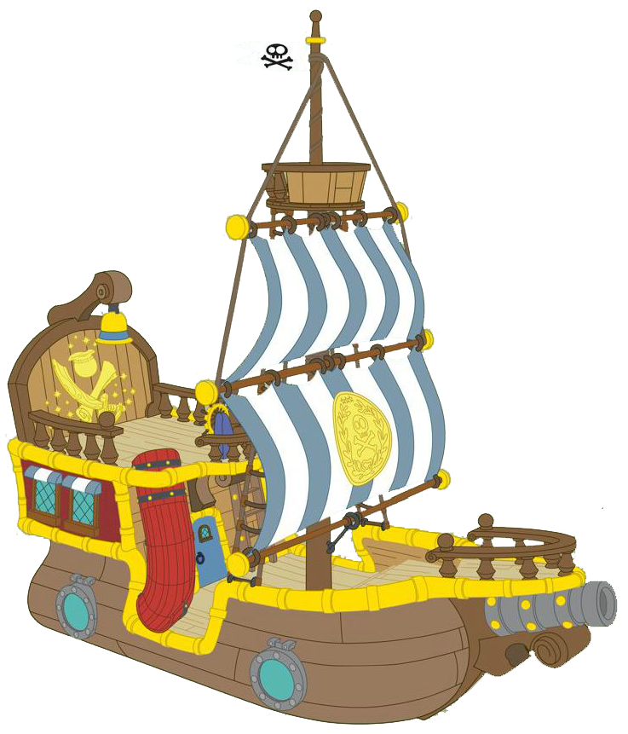


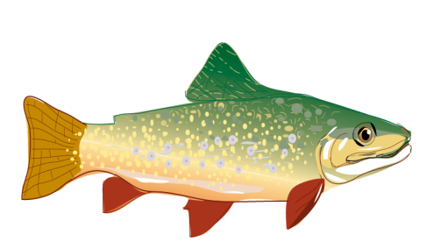



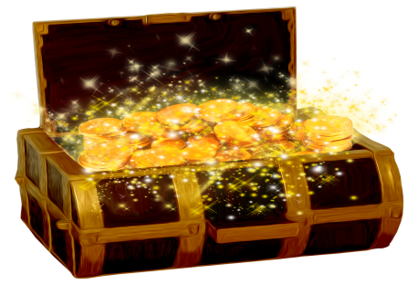
Notes:
Hướng dẫn: GV click vào các rương, hòm kho báu để hiện câu hỏi.
- Sau khi hoàn thành xong tất cả các câu hỏi, GV bấm vào thuyền của Jack để chuyển đến nội dung tiếp theo.

Slide 17


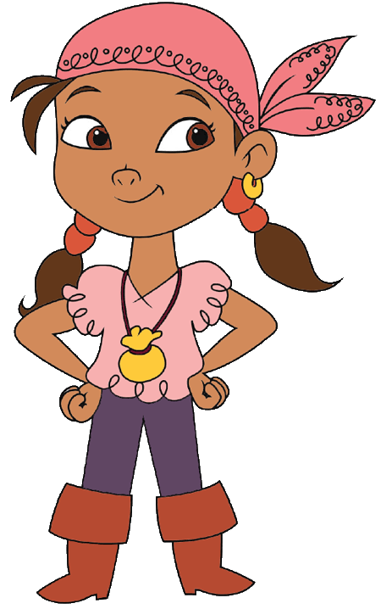

Câu 1: Nam bẻ cây để chơi đấu kiếm là đúng hay sai?
SAI
Notes:
Hướng dẫn: GV click vào vùng trống để hiện câu trả lời. Sau đó click vào Jack hoặc kho báu để về màn hình nhận kho báu.

Slide 18
Câu 2: Các bạn học sinh lớp 2E thay nhau tưới nước cho vườn hoa trong khuôn vườn trường. Đúng hay sai?
ĐÚNG
Notes:
Hướng dẫn: GV click vào vùng trống để hiện câu trả lời. Sau đó click vào Jack hoặc kho báu để về màn hình nhận kho báu.

Slide 19
Câu 3: Tuấn cho rằng cây trong trường không phải cây nhà mình nên không phải chăm sóc. Đúng hay sai?
SAI
Notes:
Hướng dẫn: GV click vào vùng trống để hiện câu trả lời. Sau đó click vào Jack hoặc kho báu để về màn hình nhận kho báu.

Slide 20
Câu 4: Lan và các bạn nhổ cỏ quanh gốc cây để cây phát triển tốt. Đúng hay sai?
ĐÚNG
Notes:
Hướng dẫn: GV click vào vùng trống để hiện câu trả lời. Sau đó click vào Jack hoặc kho báu để về màn hình nhận kho báu.

Slide 21
Câu 5:
Mang tên loài chim đẹp
Hoa như lửa đầy cành
Rực rỡ cạnh lá xanh
Gọi ve về ca hát
Cây Phượng vĩ
Notes:
Hướng dẫn: GV click vào vùng trống để hiện câu trả lời. Sau đó click vào Jack hoặc kho báu để về màn hình nhận kho báu.

Slide 22



HƯỚNG DẪN VỀ NHÀ
Hoàn thành bài tập vận dụng
Chuẩn bị nội dung tiết sinh hoạt theo hướng dẫn của GV.

Slide 23


Slide 24



Để kết nối cộng đồng giáo viên và nhận thêm nhiều tài liệu giảng dạy,
mời quý thầy cô tham gia Group Facebook
theo đường link:
Hoc10 – Đồng hành cùng giáo viên tiểu học
Hoặc truy cập qua QR code

